Slide 1
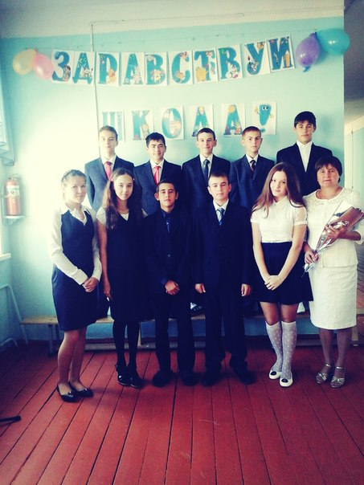
Перед вами восьмой класс-это раз,
Все мы дружная семья-это два.
В каждом из нас есть сила таланта:
Мы рисуем и поём, очень весело живем!
Мы учимся в Мурзинской средней общеобразовательной школе.

Slide 2
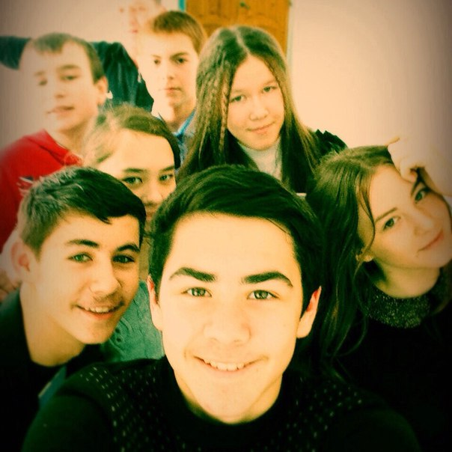

САМЫЙ ДРУЖНЫЙ КЛАСС В ШКОЛЕ
Наш класс активный участник всех общешкольных мероприятий : спортивных соревнований , конкурсов, открытых уроков , творческих работ ,олимпиад.
У всех нас есть свои интересы.

Slide 3
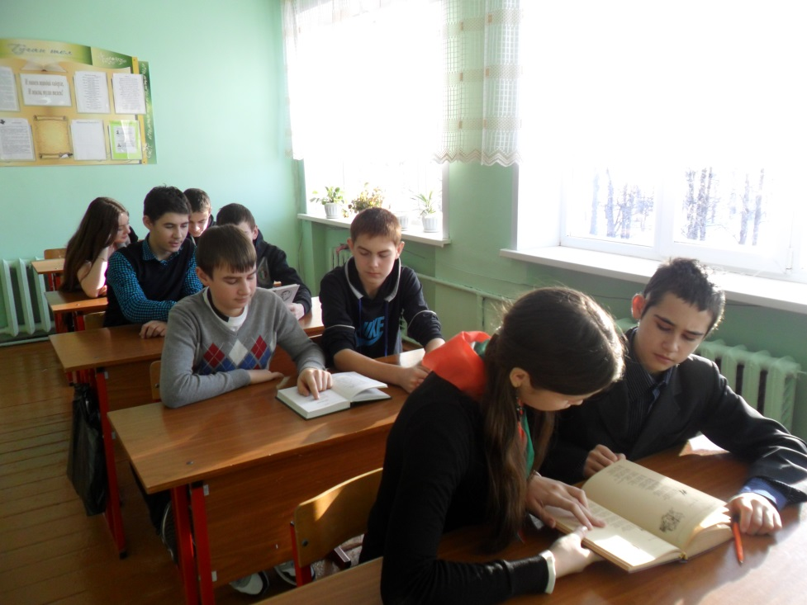
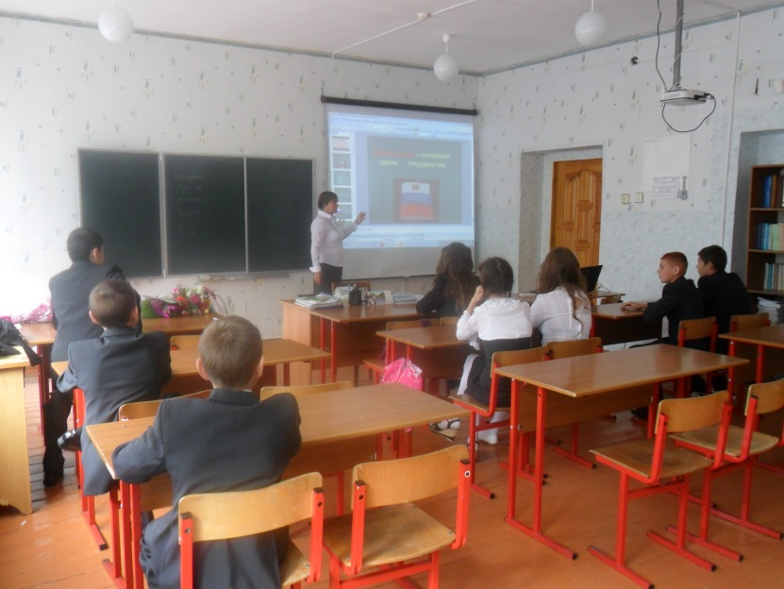
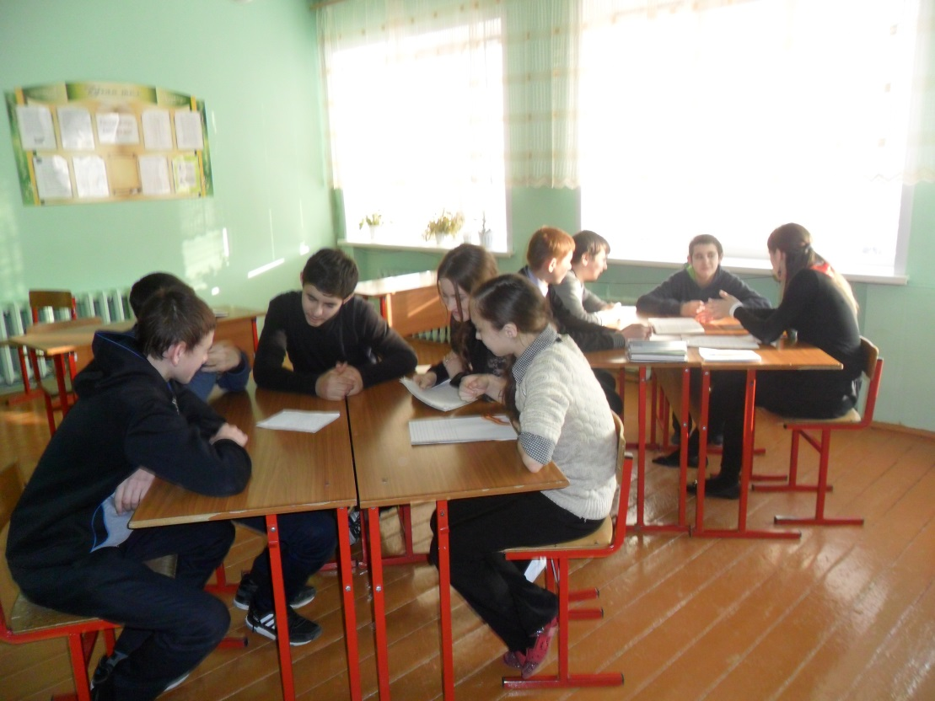
Девиз нашего класса – мы дружная семья!
Мы учимся:

Slide 4
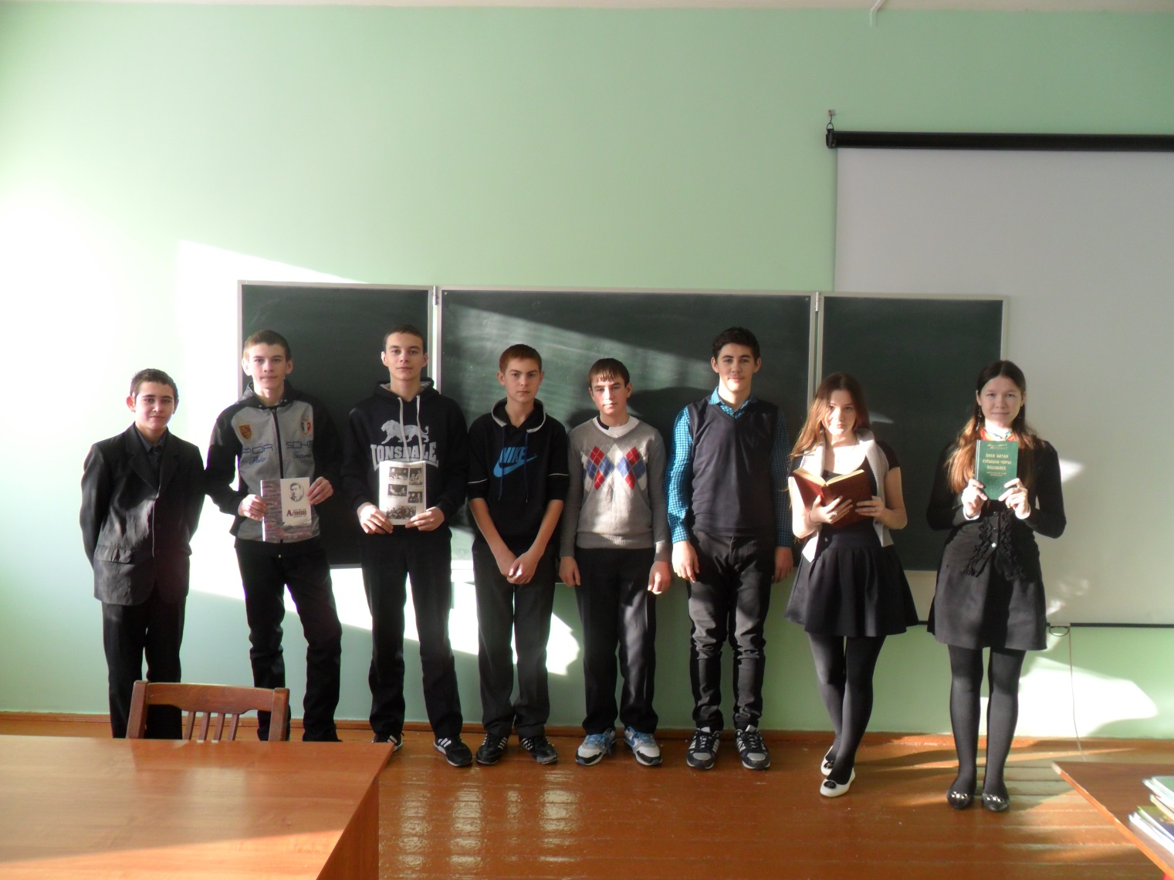
В классе сформирован дружный коллектив единомышленников не безразличных к друг другу, потому что мы – одна семья. Праздники, дни рождений, начало и окончание учебного года мы всегда отмечаем всем классом и классной руководительницей.

Slide 5
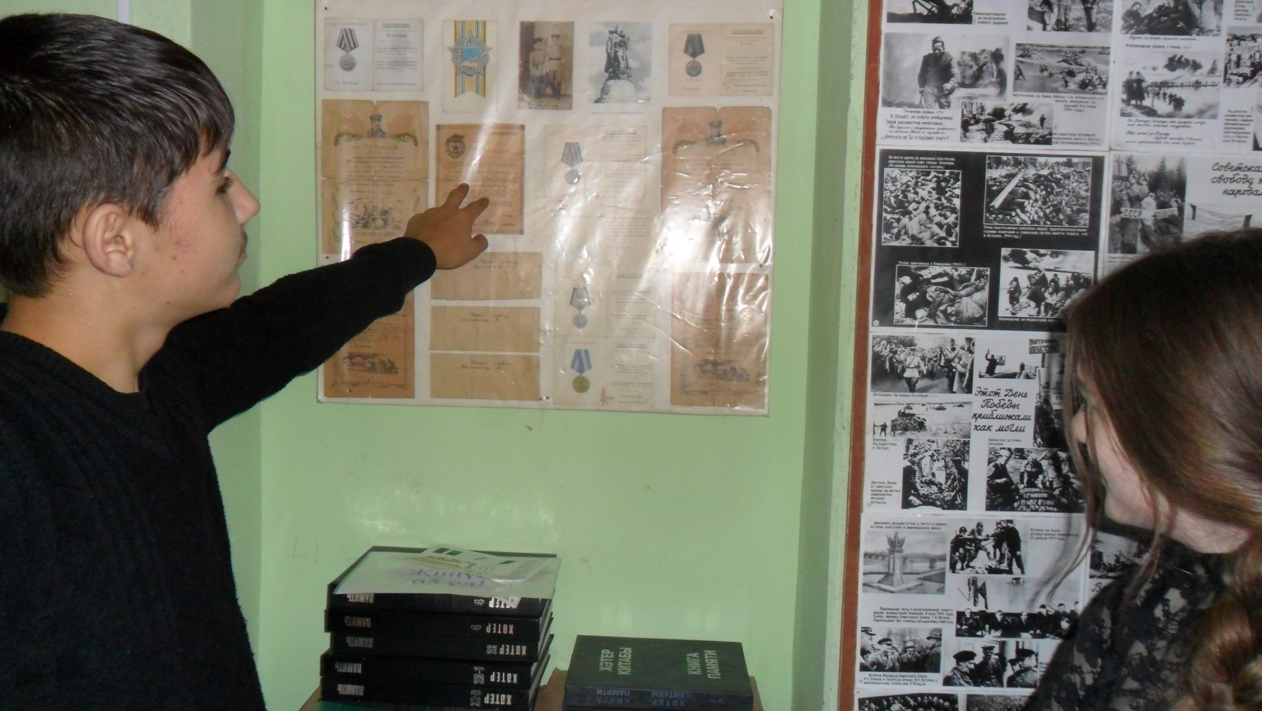
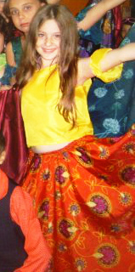
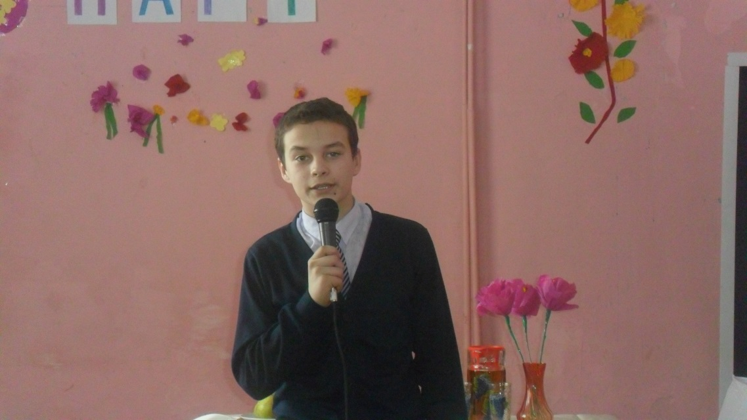
Наши увлечения:

Slide 6
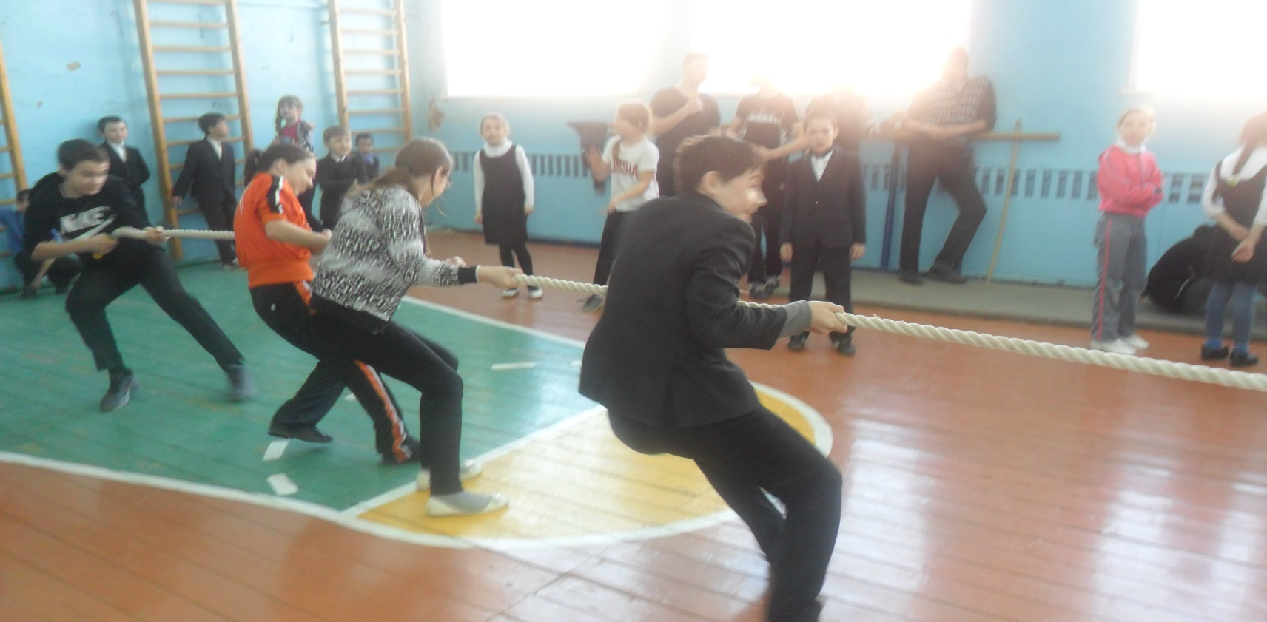
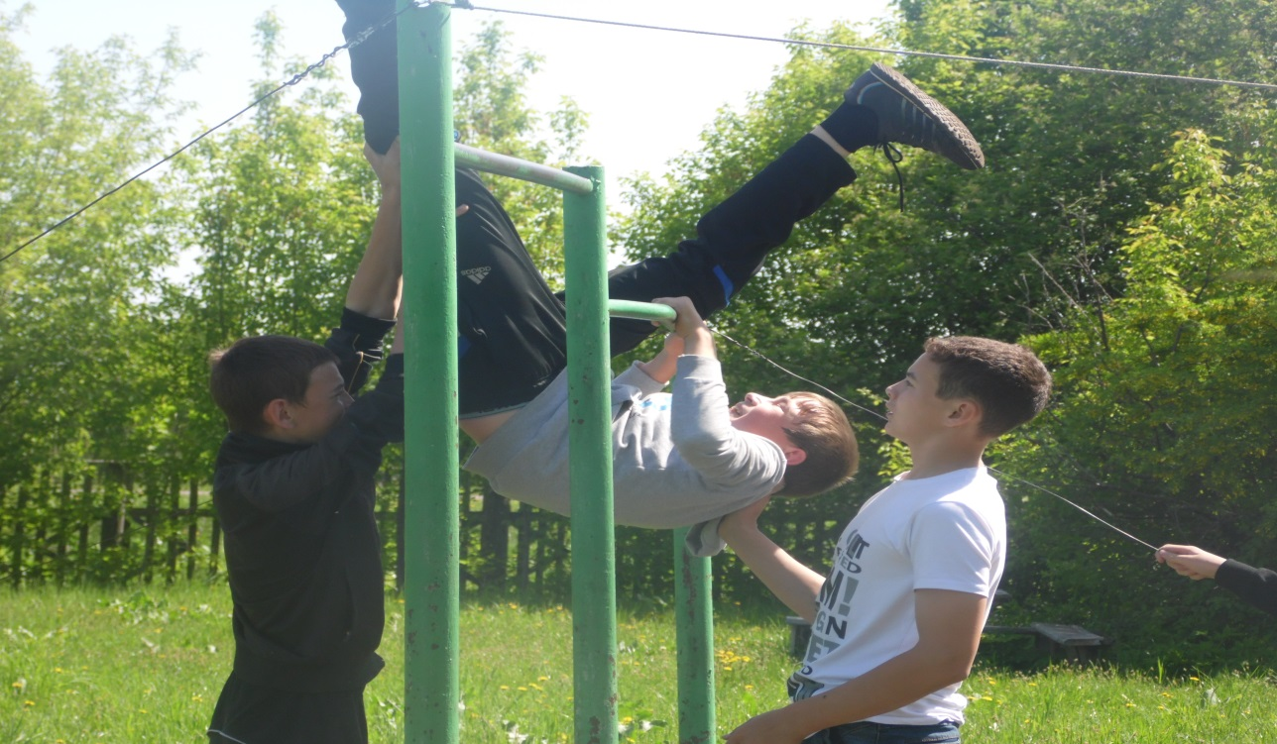
Спортивный класс:

Slide 7
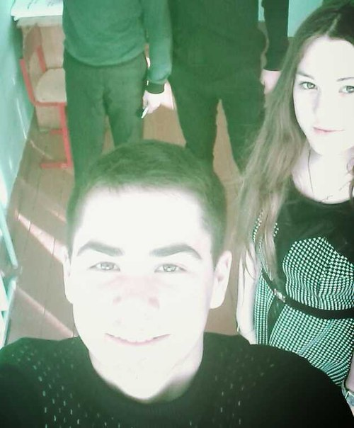
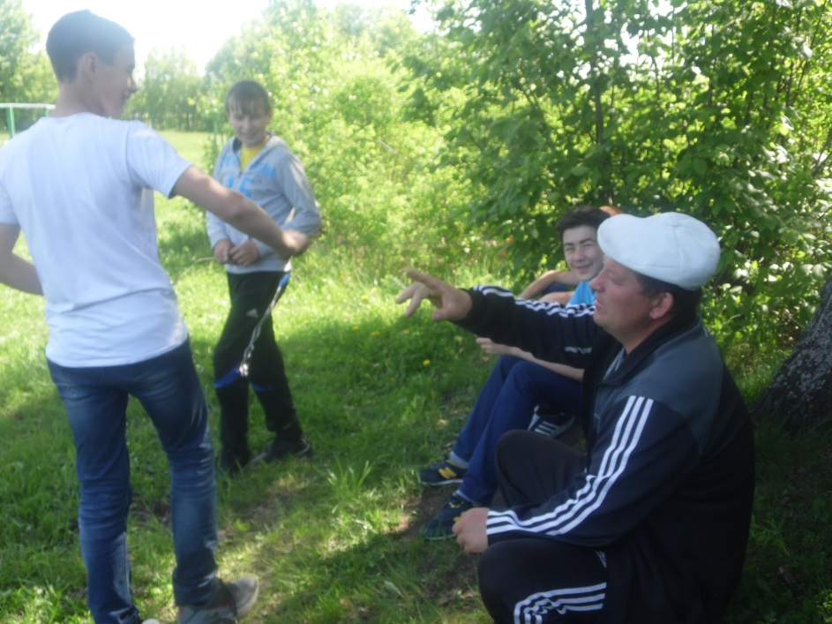
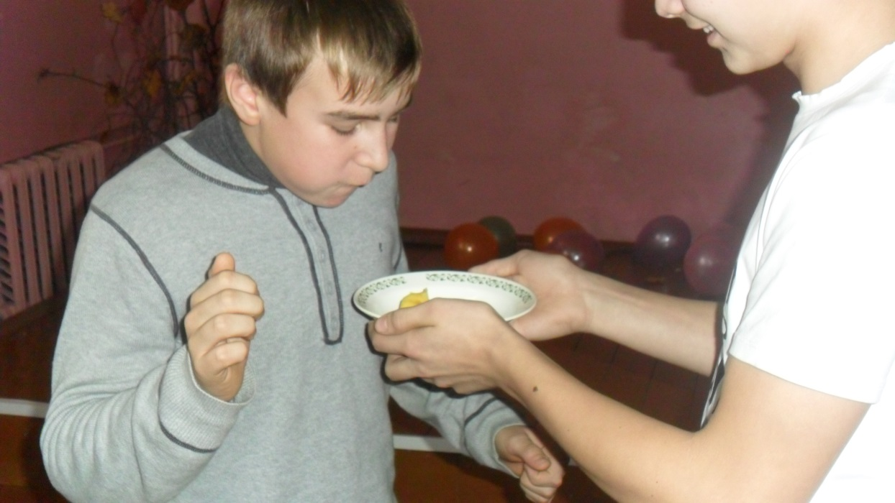
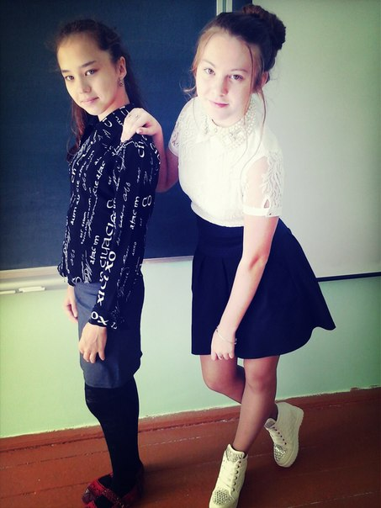
Мы отдыхаем:

Slide 8
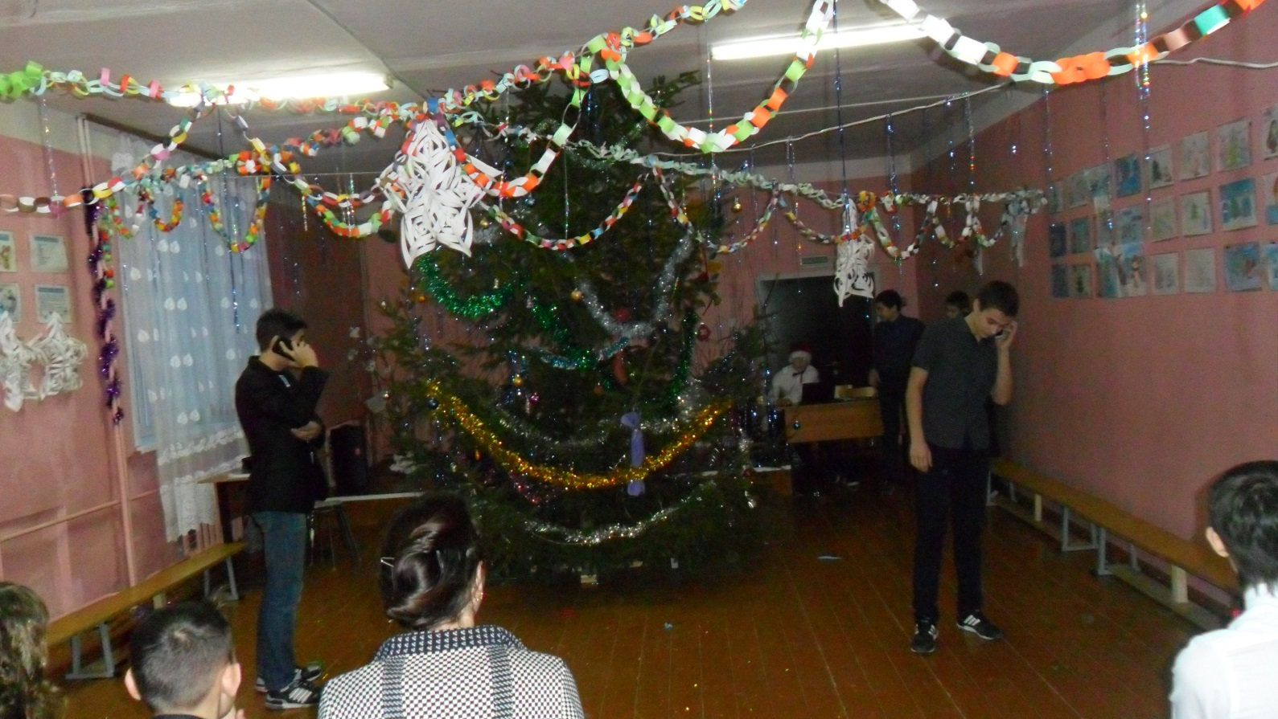
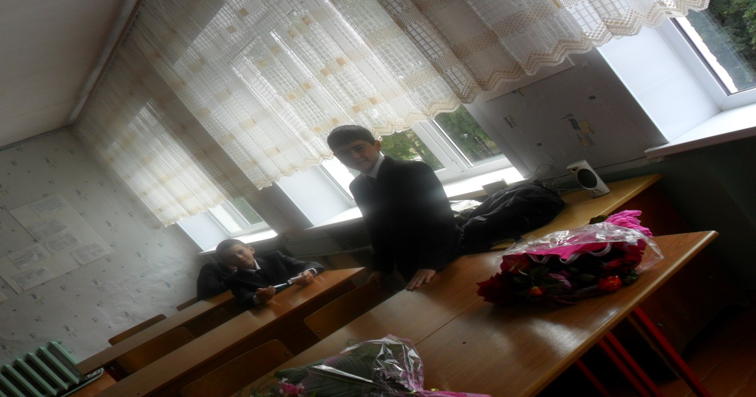
На праздниках:

Slide 9
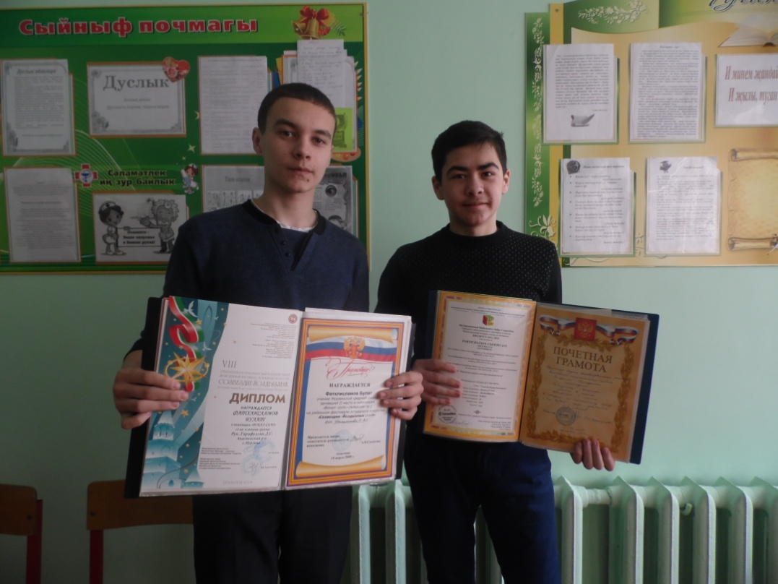
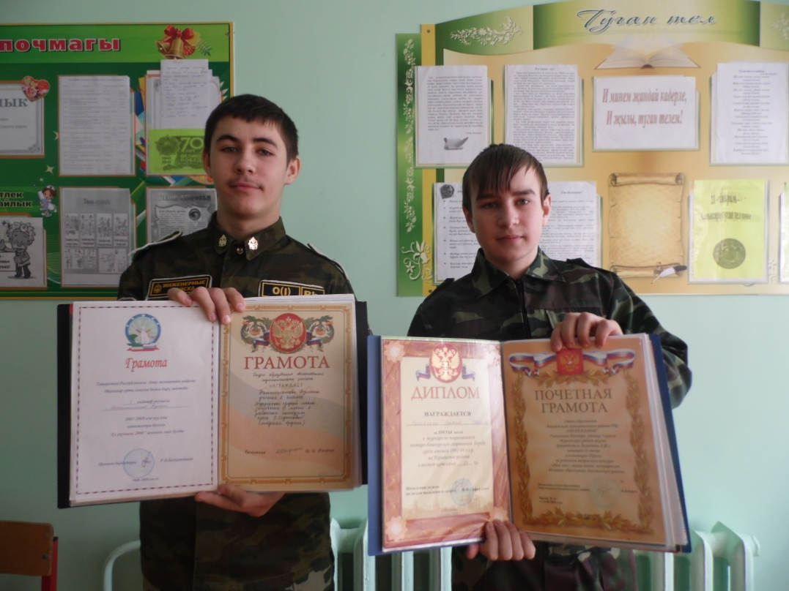
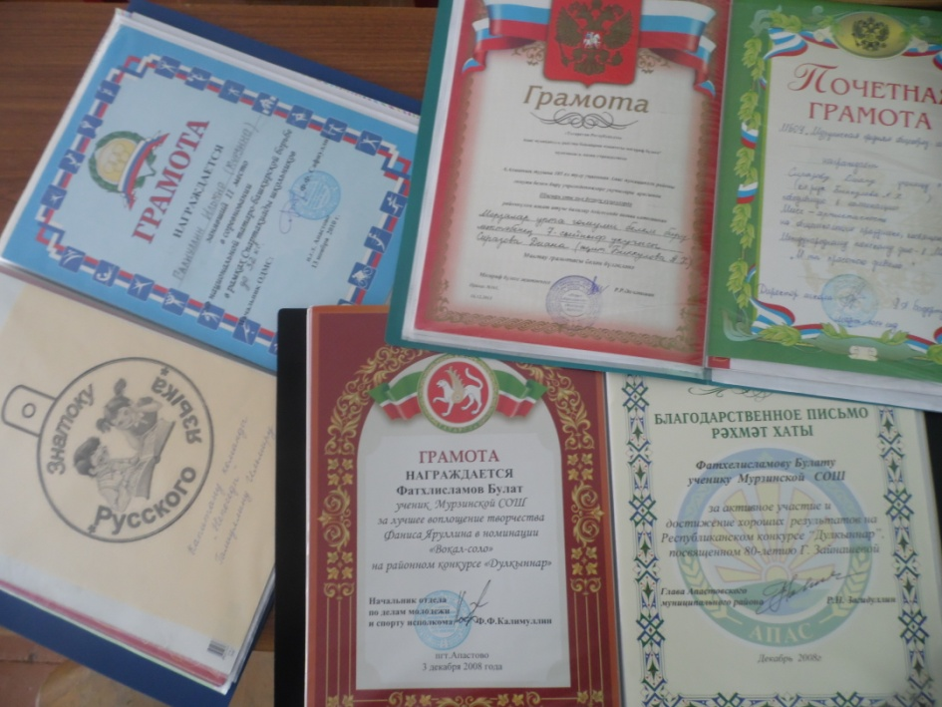
Наши достижения:
У наших учеников очень большое количество грамот и дипломов.

Slide 10
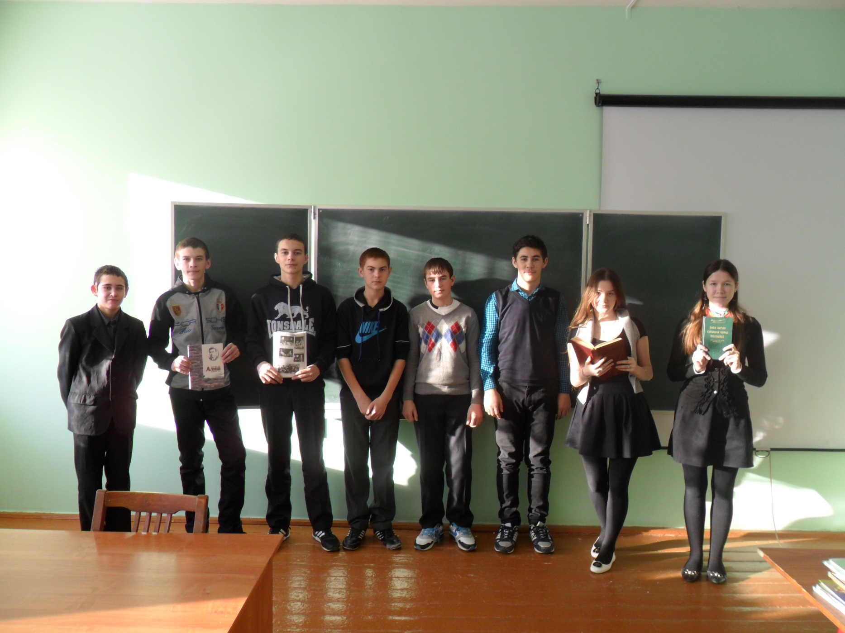
Большое спасибо за внимание!

